Slide 1

K-means
时间：12/15/2020

Slide 2

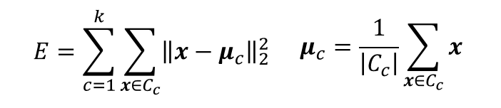
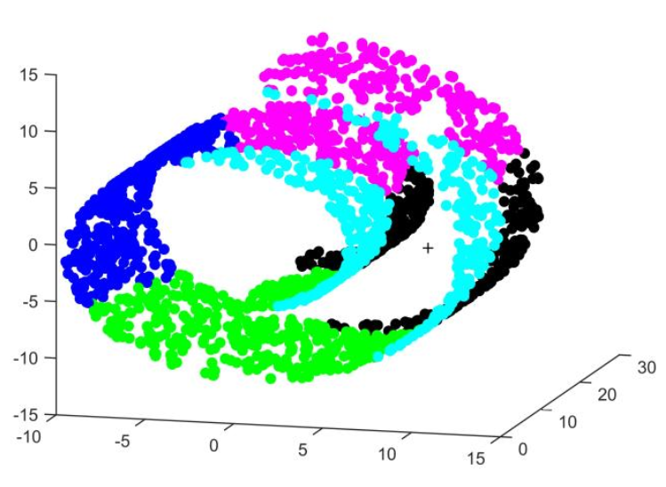
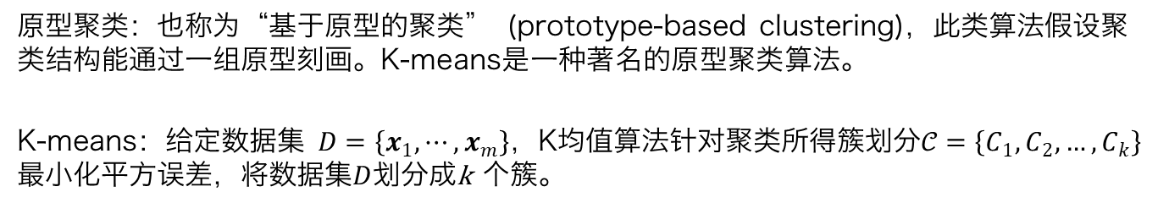
基本原理：
原型聚类：也称为“基于原型的聚类” (prototype-based clustering)，此类算法假设聚类结构能通过一组原型刻画。K-means是一种著名的原型聚类算法。
K-means：给定数据集 $D=\left\{x_{1},⋯,x_{m}\right\}$，K均值算法针对聚类所得簇划分$𝒞=\left\{C_{1},C_{2},…,C_{k}\right\}$最小化平方误差，将数据集$D$划分成k 个簇。
在K-means算法中k 的具体数值是人为规定的，同时衡量数据之间的相似度使用欧式距离进行度量。欧式度量下两个样本之间的距离越小，则相似度越高。
谱聚类
左图是一个瑞士卷形状的流形，这个时候我们表示相似度应该用测地距离。
测地距离：就是在曲面上从A点走到B点（不允许离开曲面）的最短距离。

Slide 3
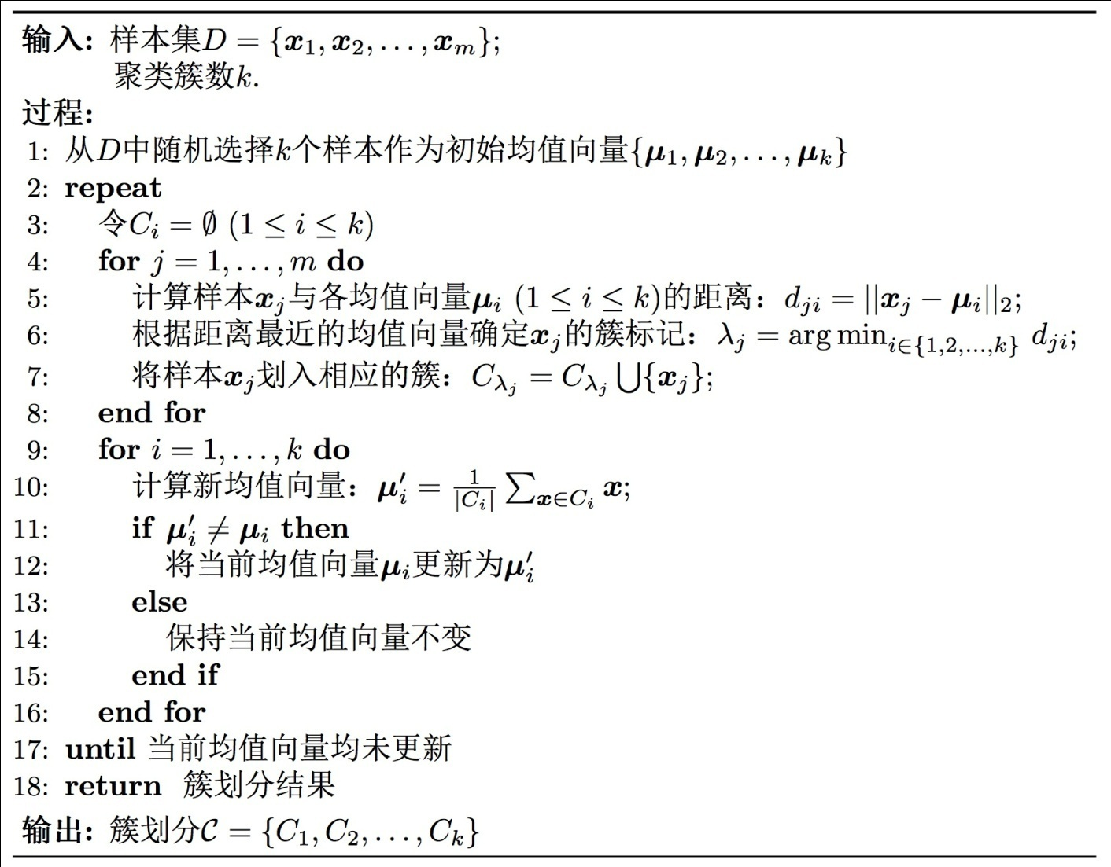
原型聚类—K均值:
初始向量设置
递归中止条件

Slide 4
原型聚类—K均值:
算法流程（迭代优化）：
初始化每个簇的均值向量
repeat
1. 将每个样本分配给最近的簇；
2. 计算每个簇的均值向量
until 当前均值向量均未更新
K-means算法中有几处可以尝试进行对比：
1.初始向量设置
方法一：随机生成K个样本点
方法二：从数据集合中随机抽取K个样本点
2.递归中止条件
中止条件一：簇中心向量不再发生变化
中止条件二：样本分类类别标签不再发生变化

Slide 5
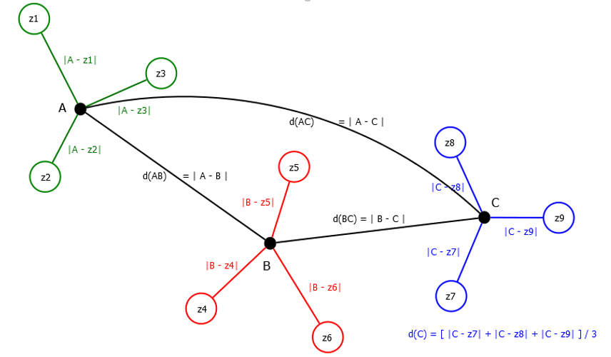


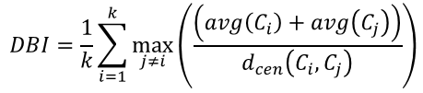
性能度量 DBI :
簇内样本平均距离
簇中心点距离
DBI :

Slide 6
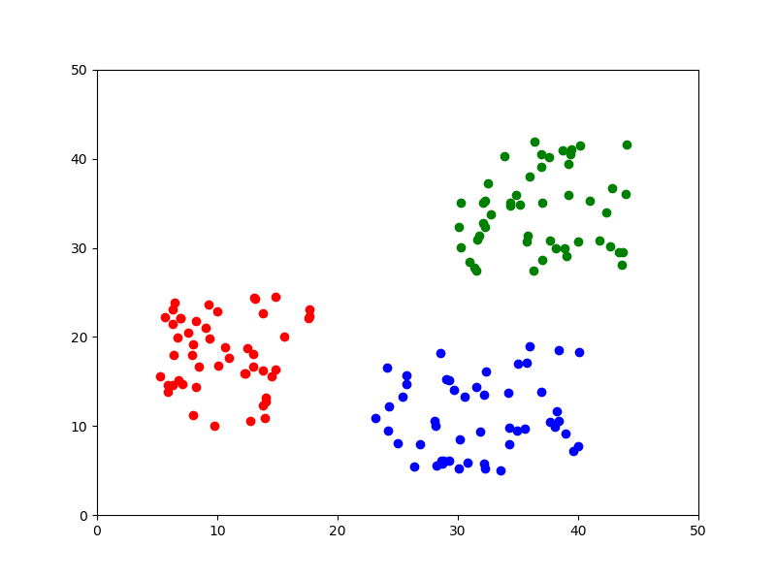
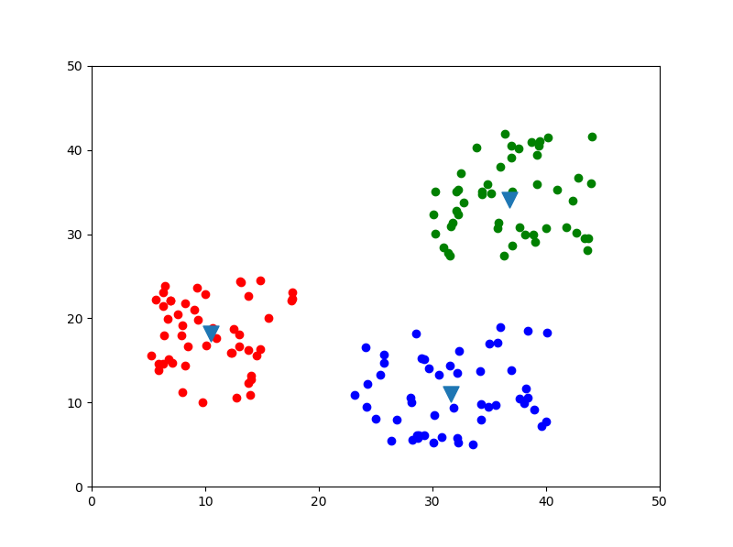
数据集:
原始数据集抽取3类数据点，共150对数据；
通过标签计算的簇中心坐标：(10.4,18.2), (31.6,11.0), (36.8,34.1)

Slide 7
实验要求:
1.训练K-means模型（k=3），数据存放在k-means文件夹中。同学们可以对比不同中止条件和初始化条件的模型训练过程。
2.数据以字典形式存放，key值表示类别，value值为相应类别数据。
3.Baseline：簇中心坐标，DBI
1）输出聚类后簇中心点坐标
2）DBI值小于5

